Slide 2
LA Loi CLIMAT ET RESILIENCE: LE PAYSAGE, UN LEVIER POUR LA MISE EN ŒUVRE DU ZAN?
SéMINAIRE DGALN FPNRF PNR Brenne 8 et 9 juin

Slide 3

Sommaire
Fondamentaux de la réforme « ZAN » (volet lutte contre l’artificialisation des sols de la loi Climat et Résilience)
Déclinaison des objectifs de réduction dans les documents de planification et d’urbanisme
Dispositions d’accompagnement en faveur de la nature en ville et de la densification
Le paysage comme levier du ZAN dans la planification urbaine

Slide 4
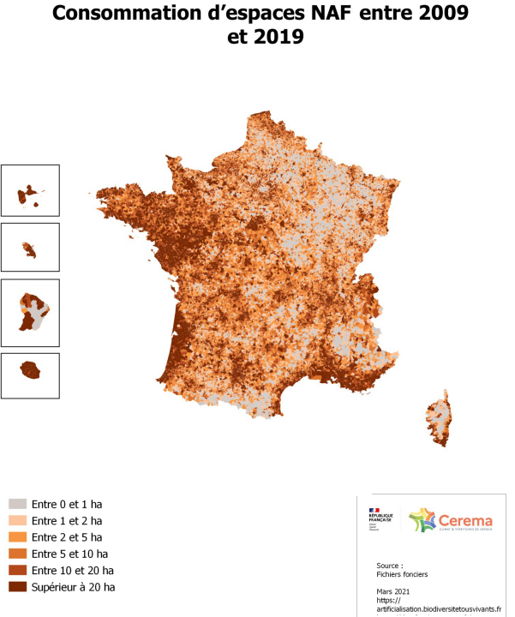
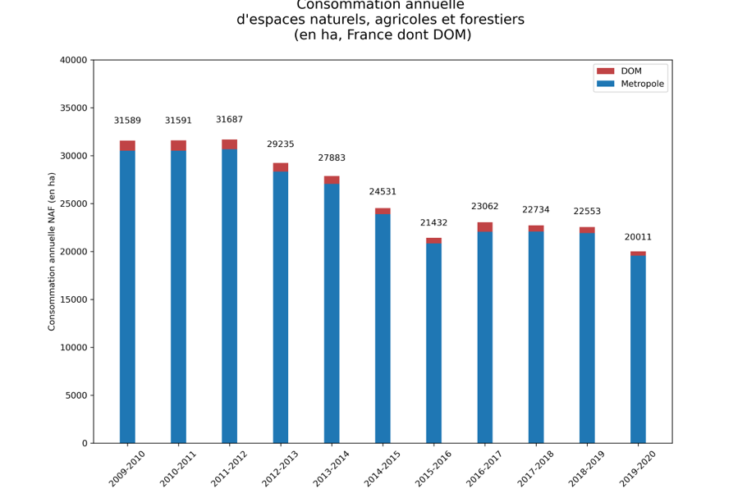
Diagnostic et ambition de la réforme
Un processus polarisé
Consommation d’espaces majoritairement destinée à l’habitat (68 %), notamment par extension urbaine et mitage.
5 % des communes concernées par 39,3 % de la consommation d’espaces
Communes en zones détendues qui représentent 61% de l'artificialisation
Poids de la consommation dans les espaces périurbains

Slide 5

Fondamentaux de la réforme
Limiter l’étalement urbain, l’extension urbaine (continuité des principes déjà actés depuis la loi SRU et renforcés avec les lois Grenelle, ALUR…)
Identifier et encourager la mobilisation des gisements fonciers déjà artificialisés (friches, locaux vacants, potentiels d’intensification urbaine…)
La réforme est progressive et s’inscrit dans une diminution tendancielle de la consommation d’espace naturels agricoles, et forestiers.
L’effort de réduction de la consommation foncière est territorialisé.
L’atteinte du zéro artificialisation nette des sols ne signifie pas l’arrêt de toute construction.
L’Etat accompagne les territoires engagés en faveur de la sobriété foncière.
« L’intensité urbaine nous permettra de relever le défi écologique, là où la qualité urbaine sera la clé pour convaincre et rallier les citoyens. » (E Wargon, 14 octobre 2021).

Slide 6

Définir une trajectoire de réduction
du rythme de l’artificialisation des sols
Un engagement programmatique : atteindre le "zéro artificialisation nette" en 2050 et réduire de moitié le rythme de consommation des espaces naturels, agricoles et forestiers (ENAF) en 10 ans (article 191).
Insertion de la définition de l’artificialisation dans les principes généraux du Code de l’Urbanisme (L 101-2)
Déterminants de l’atteinte du ZAN rappelés dans les principes généraux du Code de l’urbanisme (L 101-2-1)
« L'atteinte des objectifs mentionnés au 6° bis de l'article L. 101-2 résulte de l'équilibre entre :
« 1° La maîtrise de l'étalement urbain ;
« 2° Le renouvellement urbain ;
« 3° L'optimisation de la densité des espaces urbanisés ;
« 4° La qualité urbaine ;
« 5° La préservation et la restauration de la biodiversité et de la nature en ville ;
« 6° La protection des sols des espaces naturels, agricoles et forestiers ;
« 7° La renaturation des sols artificialisés. » (article 192)

Slide 7

Dispositions législatives sur la définition de l’artificialisation
Article L. 101-2-1 du code de l’urbanisme
Une définition articulée autour de deux volets
Processus d’artificialisation
Basé sur l’atteinte durable aux fonctionnalités écologiques et aux potentialités agronomiques des sols
Bilan du ZAN
Calcul du solde entre les flux de sols artificialisés / désartificialisés
Echelle des documents de planification et d’urbanisme
Définition générale qui peut s’appliquer notamment à l’échelle des projets
Un décret précisera la nomenclature
(sols artificialisés/non artificialisés) et
l’échelle d’appréciation du calcul

Slide 8
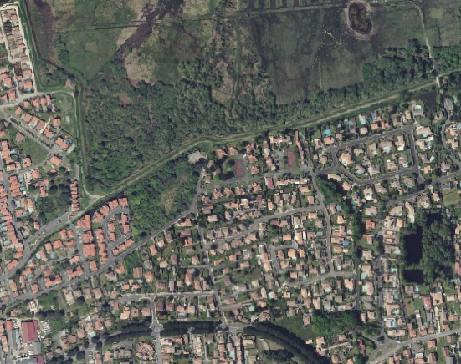
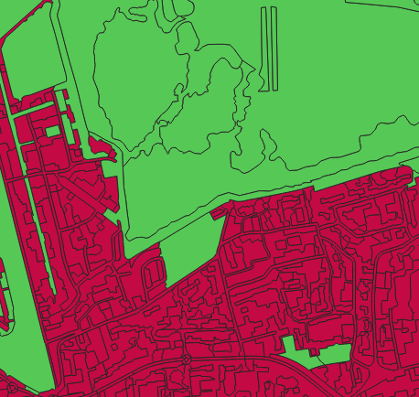


Consommation ENAF / Artificialisation des sols
Photographie aérienne
Consommation d’espace
Artificialisation des sols
Simulation à partir de l’OCSGE
Simulation à partir de l’OCSGE
Consommation ENAF :
Changements d’occupation ou d’usage des espaces
Adaptée à la quantification des phénomènes d’étalement urbain et de mitage.
Ne permet pas toutefois pas d'évaluer finement le phénomène d’artificialisation des sols, raison pour laquelle la notion d’« artificialisation des sols » a été introduite
Artificialisation des sols : tient compte de la couverture du sol et d’un état physique

Slide 9

Définition de la consommation d’ENAF (article 194 III 5°)
« Au sens du présent article, la consommation des espaces naturels, agricoles et forestiers est entendue comme la création ou l’extension effective d’espaces urbanisés sur le territoire concerné. »
Consommation effective => dé-corrélé du zonage du PLU lors du bilan
Distinguer consommation effective (bilan) de consommation planifiée (objectifs futurs)
Pour lutter contre l’étalement urbain => planifier préférentiellement l’urbanisation future au sein des espaces déjà urbanisés des polarités existantes (villes, centres-villes, villages, centres-bourgs, etc.) plutôt qu’en extension de celles-ci ou par mitage entre celles-ci
Par définition, l’urbanisation (passée ou planifiée) de terrains situés au sein d’espaces déjà urbanisés, ne constitue pas de la consommation d’espaces NAF, s’agissant de renouvellement urbain, sauf cas particulier de certains espaces ouverts urbains (à considérer au cas par cas)
Nécessité de définir les espaces urbanisés => faisceaux d’indices

Slide 10
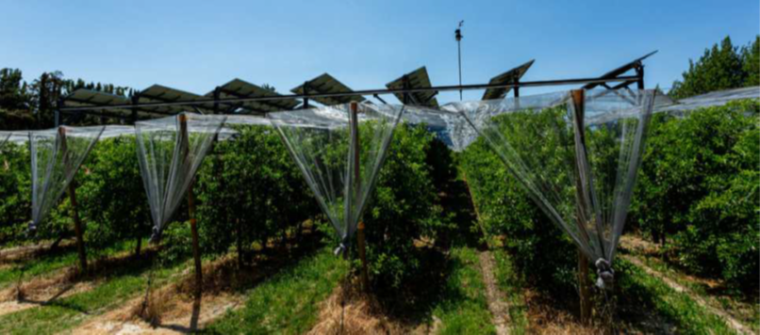
Mesure de la consommation d’espaces:
Cas particulier des PV au sol
Un décret prévoit des critères d’exemption
Un arrêté précise les caractéristiques techniques minimales pour que ces critères soient satisfaits
Une base de données nationale directement utilisable par les collectivités lors de l’élaboration de leur document d’urbanisme (POTENTIEL), l’intégration à l’OCSGE à l’étude
Notes:
.

Slide 11
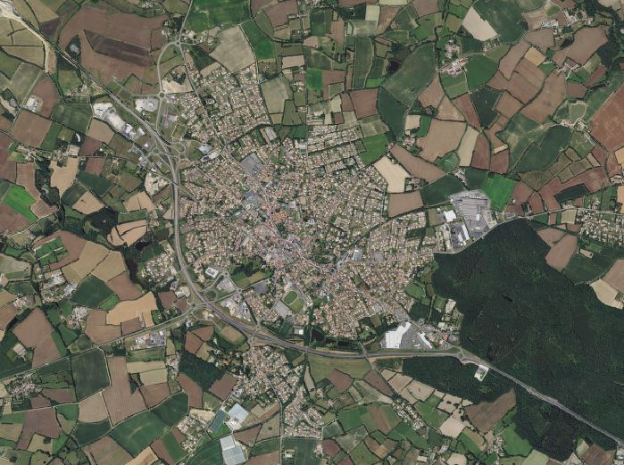
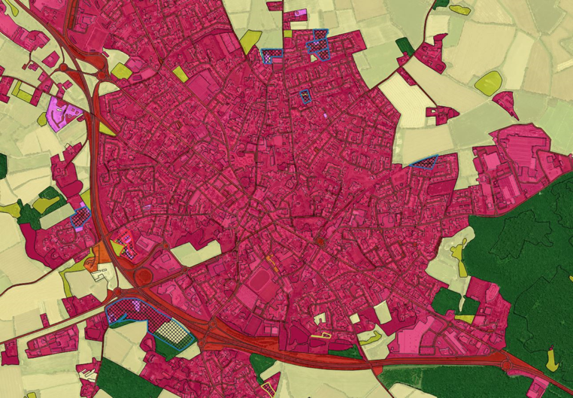
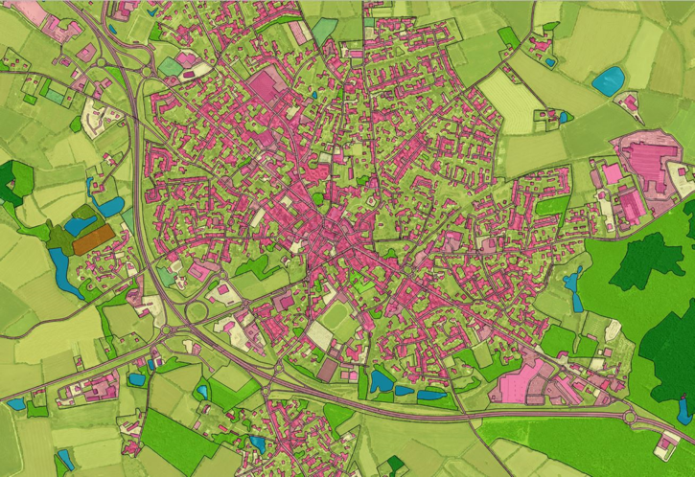
Déploiement d’outils d’observation de l’artificialisation
Le portail national de l’artificialisation des sols met à disposition gratuitement les fichiers fonciers (depuis 2019) ainsi que les données d'occupation des sols à grande échelle (OCSGE), qui sont conformes au standard CNIG.
L’OCSGE permettra de mesurer à une échelle infra-parcellaire le flux et le stock d’artificialisation et de disposer d’informations fines sur la couverture et l’usage du sol. La couverture complète du territoire est prévue pour 2024.
Parallèlement à cet outil de mesure national de suivi général et harmonisé sur l’ensemble du territoire qui s’assurera de bonne l’atteinte des objectifs, les observatoires locaux (MOS, OCS…) pourront continuer à se développer. L’enjeu est d’articuler les différents outils (sous réserve de faisabilité technique).​
Notes:
1. Données disponibles pour le rapport
Les données SITADEL, base des permis de construire. A noter que ces données sont disponibles en opendata actuellement pour les permis délivrés aux personnes morales. Le CITP de début 2021 a annoncé une ouverture des données des Permis des personnes physiques d’ici fin 2021.
Les fichiers fonciers issues des données fiscales de la DGFIP, retraitées par les CEREMA, qui donnent des informations sur les usages des sols et la consommation d’espaces naturels agricoles et forestiers. Ils sont mis à disposition de toutes les collectivités, annuellement.
Les données de l’observatoire national de l’artificialisation, dont les indicateurs d’artificialisation, à la commune.
L’Occupation du Sol à grande échelle – d’ici 2024, avec une mise à jour tous les 3 ans.
Les fichiers fonciers issues des données fiscales de la DGFIP, retraitées par les CEREMA, qui donnent des informations sur les usages des sols et la consommation d’espaces naturels agricoles et forestiers. Ils sont mis à disposition de toutes les collectivités, annuellement.
L’Occupation du Sol à grande échelle – d’ici 2024, avec une mise à jour tous les 3 ans.
2. Thématiques observées sur le foncier et l’habitat au niveau local
Proposition d’indicateurs/données à suivre
Analyse des marchés fonciers et immobiliers
Etude des prix du fonciers/immobiliers
Suivi des prix de vente des opérations de logement social réalisées en VEFA, des logements intermédiaires et en accession sociale
Analyse de l’offre foncière (gisements) disponible
Recensement des friches constructibles
Recensement des locaux vacants
Identification des secteurs pouvant être densifiés car en-dessous du seuil de densité dans les règlements d’urbanisme (PLU/I)
Etude du potentiel de densification par surélévation
Intégration de l’inventaire des zones d’activités économiques
Intégration d’un volet environnemental
Identification, dans les espaces urbanisés, des surfaces non imperméabilisées, éco-aménageables, des espaces non bâtis, de nature en ville
Préservation des continuités écologiques.
Bilan des logements réalisés / prévision du PLH
Comparer les logements prévus dans le PLH au bilan annuel des logements construits sur des espaces déjà urbanisés et sur des zones ouvertes à l’urbanisation
3. Rapport national :
Bilan de la loi et trajectoire vers le ZAN ;
Effectivité de la déclinaison territoriale ;
Moyens financiers mobilisés par l’Etat en faveur du recyclage foncier, de la réhabilitation du bâti en zone urbanisée et des grandes opérations d’aménagement ;
Moyens alloués aux EPF et aux SAFER.

Slide 12


Ecouter le podcast
de l’émission de Radio Territoria
du 1er juin 2021
sur l’observatoire national de l’artificialisation des sols

Slide 13
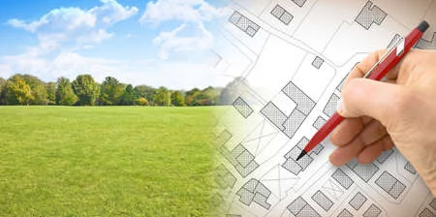
3. L’ENCADREMENT
LA PLANIFICATION

Slide 14
Les grands principes de la déclinaison de la loi dans la planification urbaine
Objectif de – 50 %
Territorialisation par grandes parties du territoire régional
Conférence des SCoT (22/10/22)
(1)
Modification pour intégrer :
Trajectoire ZAN
Objectifs par tranche de 10 ans
Intégration des objectifs par tranche, territorialisés par secteur géographiques
Si le schéma régional n’est pas modifié, intégration d’un objectif de réduction de 50% par rapport à 2011-2021
22/02/2024
! Première tranche de 10 ans:
Objectif de réduction
de la consommation des espaces NAF
Définition
22/08/2026
Objectifs chiffrés de modération de la consommation d’espace
Justification des ouvertures à l’urbanisation
22/08/2027
Pour le SRADDET, intégration d’un objectif de réduction de 50% par rapport à la période 2011-2021
En l’absence de SCoT, évolution du PLU ou de la carte communale pour intégrer l’objectif de réduction de 50% de la consommation de l’espace

Slide 15

Dispositions d’accompagnement en faveur du renouvellement urbain et de la nature en ville

Slide 16
Les évolutions des SCOT / PLUI en faveur de la sobriété foncière
Mesures en faveur du renouvellement urbain :
Conditions d’ouverture à l’urbanisation pour PLU et CC par l’analyse des capacités des zones déjà urbanisées (étude de densification dans les PLU) Art. 194, II, 4°, L. 151-5 CU
Echéancier prévisionnel d’ouverture à l’urbanisation des zones à urbaniser Art. 199, L. 151-6-1 et L. 153-31
Bilan du PLU ramené à 6 ans au lieu de 9 ans, comme pour le SCOT Art. 203, L. 153-27
Ajouter la possibilité d’inscrire dans les PLU, une densité minimale de constructions dans les zones d’aménagement concertées (ZAC) Art. 208, L. 151-27 , L. 311-6 et L. 312-4 CU
Etendre les dérogations aux règles du PLU aux périmètres des grandes opérations d’urbanisme (GOU) et dans les centres villes des opérations de revitalisation des territoires (ORT) Art. 209, L. 152-6
Permettre une plus grande densité dans les projets réalisés dans des friches (bonus de constructibilité de 30 % qui peut favoriser l’équilibre économique - Art. 211, L 151-6-2
Disposition obligatoire pour les PLU en cours d’élaboration, à effet immédiat
Disposition obligatoire avec mesure transitoire
Notes:
Rappel de la logique : outils qui vont permettre de favoriser la sobriété foncière
« On entend par "friche" tout bien ou droit immobilier, bâti ou non bâti, inutilisé et dont l'état, la configuration ou l'occupation totale ou partielle ne permet pas un réemploi sans un aménagement ou des travaux préalables »
Dans ces secteurs qui ont une logique de projet : avoir la possibilité de définir des dérogations

Slide 17
Les évolutions des SCOT / PLUI en faveur de la sobriété foncière
Mesures pour promouvoir la nature en ville et le maintien des continuités écologiques :
Zones préférentielles de renaturation dans SCoT et PLU (faculté), Art. 197, L. 141-10 et 4° du L. 151-7
OAP obligatoires pour la mise en valeur des continuités écologiques Art. 200, L. 151-6-2
OAP relatives à la protection des franges urbaines et rurales (faculté) Art. 200, L. 151-7 7°
Coefficient de pleine terre et de biotope obligatoires dans les agglomérations urbaines importantes > 50 000 habitants et communes >15 000 habitants, Art. 201, L. 151-22
Bonus de constructibilité de 15% en cas de création d’espaces extérieurs type balcons Art. 209, 6° de l’article L. 152-6
Permettre aux constructions exemplaires (bois) de déroger aux règles de hauteur, Art. 210, L. 152-5-2
Permettre de déroger aux obligations de réalisation d’aires de environnementalementstationnement pour véhicules motorisés dès lors que des équipements pour vélos sont aménagés (1 aire pour 6 vélos), Art. 117, L. 152-6-2
Disposition obligatoire à effet immédiat pour les PLU en cours d’élaboration, de révision ou de modification
Notes:
Faire quie densité ne rime pas avec minéralité excessive.
Les zones préférentielles pour la renaturation (L. 141-10 SCOT et L. 151-7) = OAP de secteurs PLU permettent une approche qualitative, et d’initier la réflexion sur la compensation de sols artificialisés. Les mesures de compensation environnementales seront prioritairement développées sur ces zones

Slide 18
Les outils du PLU en faveur de la nature en ville (1)
Illustration: OAP Trame verte et bleue, PLU de Beynes (78)

Slide 19
Les outils du PLU en faveur de la nature en ville (2)
Coefficients de pleine terre et de biotope par surface
Source : PLU Houilles

Slide 20



Le portail national de l’artificialisation
Ressources documentaires
Guide pédagogique conçu comme une boite à outils opérationnelle :
Multiples thématiques transversales pour tendre vers une gestion sobre de l’espace, pour limiter l’imperméabilisation, encourager la nature en ville … :
  Observer, planifier
  Protéger les NAF
  Recycler, renouveler
Valorisation de réussites territoriales
2 formats possibles soit le Guide complet ou les fiches individuelles compactes avec des liens pour approfondir les sujets
Egalement entrée par types d’outils ou par territoires
D’autres ressources documentaires mises en ligne sur le portail comme récemment :
L’Etat de l’art sur le ZAN par l’ADEME
Territoires pilotes de sobriété foncière dans le cadre de l’AMI (PUCA, ANCT)
https://artificialisation.developpement-durable.gouv.fr/

Slide 21
LE Paysage: QUEL LEVIER POUR LA MISE EN ŒUVRE DU ZAN: rôle de la planification ?

Slide 22
Fondements de la prise en compte du paysage dans la planification
L. 101-2 code urbanisme (étendu par la loi ALUR):
devoir des collectivités en matière de qualité paysagère sur l’ensemble du territoire
égale attention à porter à l’ensemble des paysages, remarquables, du quotidien ou dégradés
L. 141-10 2° (DOO du SCOT)
orientations en matière de préservation des paysages, (…).
Transposition obligatoire des dispositions pertinentes des chartes de PNR
L. 151-7 1° (PLU)
Les PLU ont la possibilité, via leurs OAP de définir:
=> les actions et opérations nécessaires pour mettre en valeur les paysages, les entrées de villes et le patrimoine (...)

Slide 23
Exemples de documents d’urbanisme prenant en compte le paysage

Slide 24
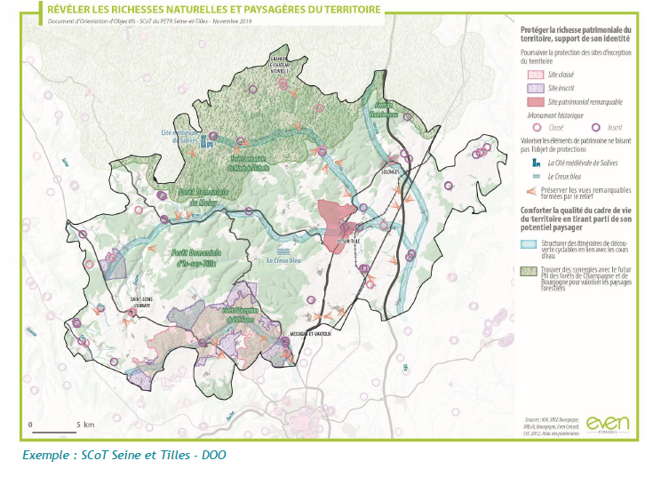
Exemple de spatialisation des prescriptions du document d’orientation et d’objectifs d’un SCOT : elles devront trouver une traduction dans les documents d’urbanisme infra (Carte communale et PLU)

Slide 25
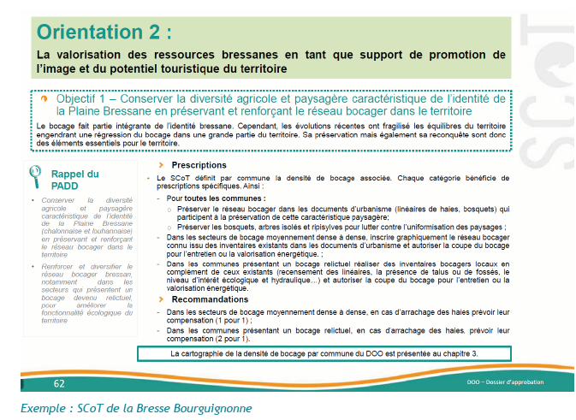
Exemple de prescriptions écrites du document d’orientation et d’objectifs d’un SCOT : rappel du PADD justifiant les prescriptions relatives à la protection du bocage

Slide 26
Exemple de prescriptions écrites du document d’orientation et d’objectifs d’un SCOT : Définition de critères paysagers pour l’analyse des capacités de densification
DOO du SCoT du Doubs Central

Slide 27
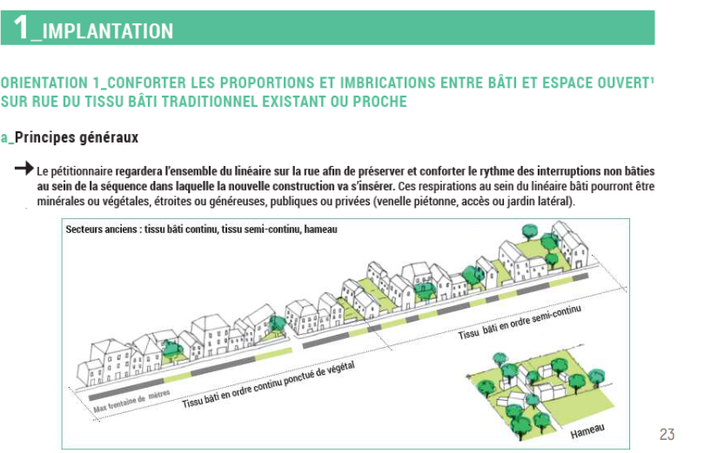
Exemple d’une OAP paysagère du PLUi de Grenoble: insertion urbaine et paysagère par rapport au type d’urbanisation et de végétalisation existant
DOO du SCoT du Doubs Central

Slide 28
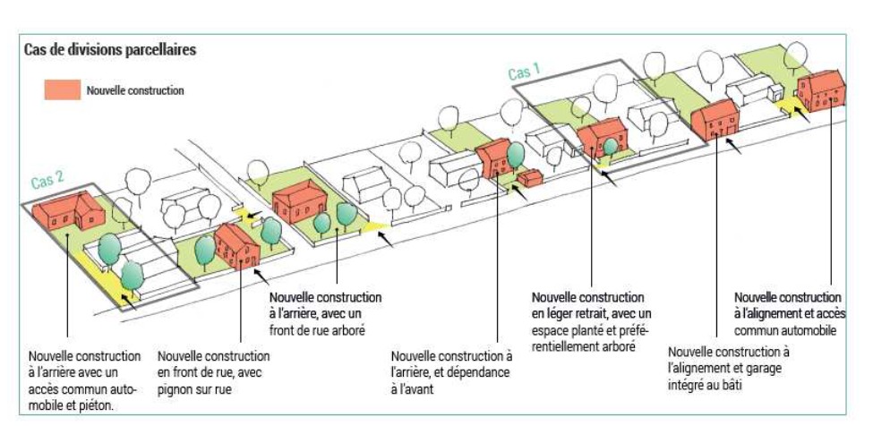
Exemple d’une OAP paysagère du PLUi de Grenoble: orientations pour différents scenarii de division parcellaire pour une densification qui intègre la préoccupation d’insertion paysagère

